Slide 1
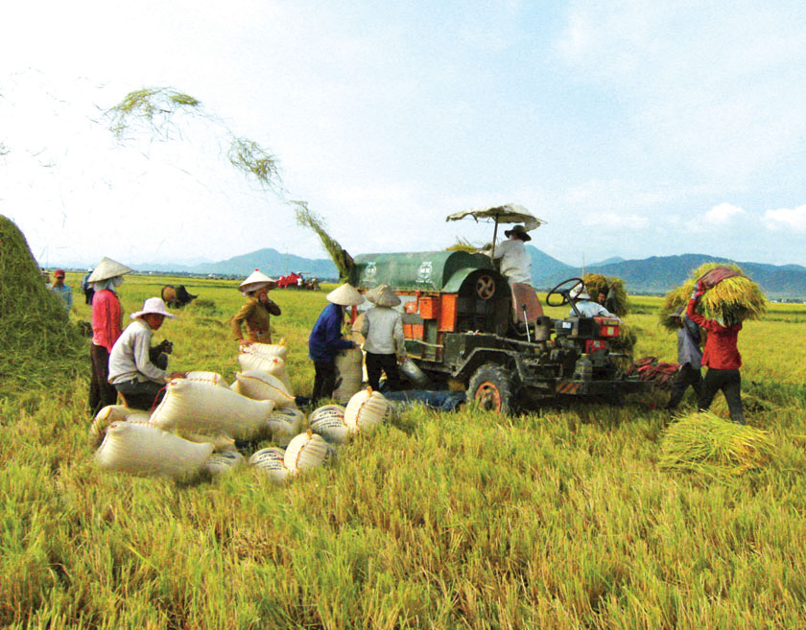
Tiết 40, 41. Bài 36: VÙNG ĐỒNG BẰNG SÔNG CỬU LONG (TT)

Slide 2
Bài 36: VÙNG ĐỒNG BẰNG SÔNG CỬU LONG (TT)
IV. Tình hình phát triển kinh tế
1. Nông nghiệp:
BẢNG 36.1. Diện tích, sản lượng lúa ở đồng bằng sông Cửu Long và cả nước năm 2002
 | ĐB sông Cửu Long | Cả nước
Diện tích (nghìn ha) | 3834,8 | 7504,3
Sản lượng (triệu tấn) | 17,7 | 34,4
 | ĐB sông Cửu Long | Cả nước
Diện tích (%)
Sản lượng (%)
51,1
100
51,45
100
Căn cứ vào bảng 36.1, hãy tính tỉ lệ ( %) diện tích và sản lượng lúa của ĐB sông Cửu Long so với cả nước

Slide 3
Bài 36: VÙNG ĐỒNG BẰNG SÔNG CỬU LONG (TT)
IV. Tình hình phát triển kinh tế
1. Nông nghiệp:
BẢNG 36.1. Diện tích, sản lượng lúa ở đồng bằng sông Cửu Long và cả nước năm 2002
 | ĐB sông Cửu Long | Cả nước
Diện tích (%)
Sản lượng (%)
- Là vùng sản xuất lương thực lớn nhất cả nước
51,1
100
Dựa vào số liệu và biểu đồ hình bên. Em hãy cho biết tình hình sản xuất lương thực ở ĐB sông Cửu Long ?
51,45
100
Việc ĐBSCL là vùng sản xuất lương thực lớn nhất cả nước có ý nghĩa như thế nào?

Slide 4
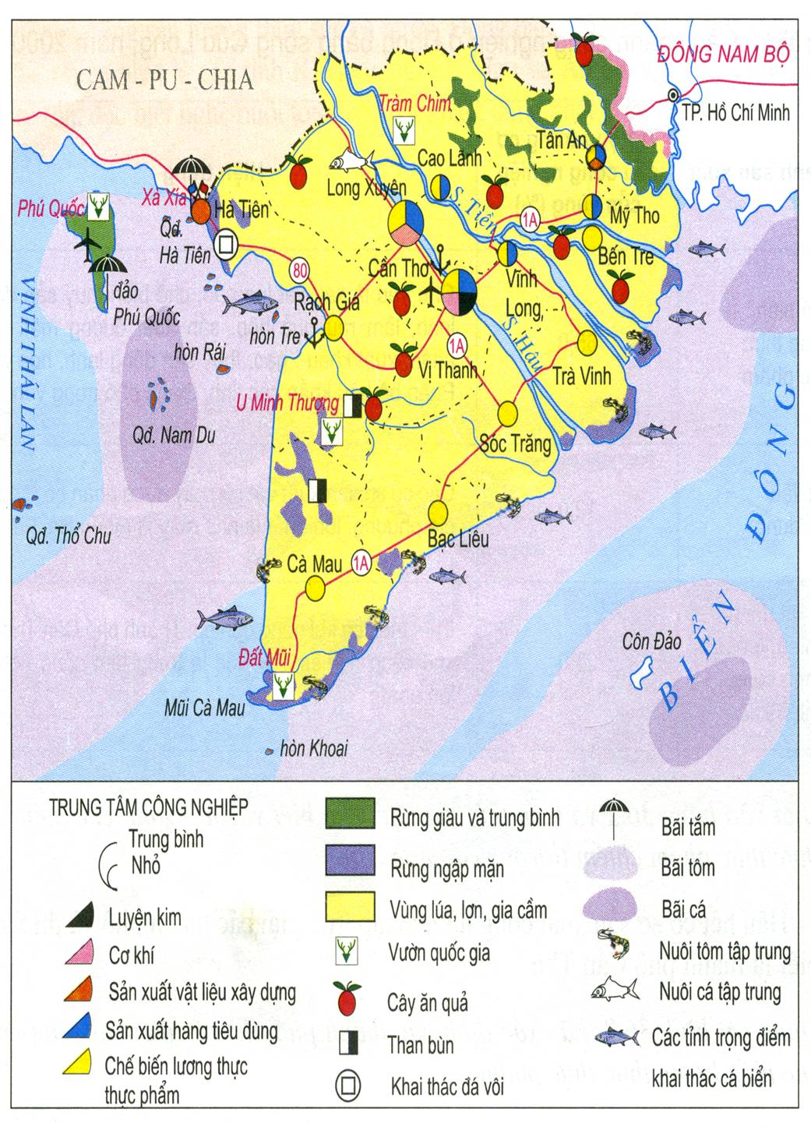
Bài 36: VÙNG ĐỒNG BẰNG SÔNG CỬU LONG (TT)
IV. Tình hình phát triển kinh tế
1. Nông nghiệp:
Đồng Tháp
Long An
An giang
Tiền giang
Kiên giang
Sóc trăng
Hãy kể tên các tỉnh trồng nhiều lúa nhất ở ĐBSCL

Slide 5
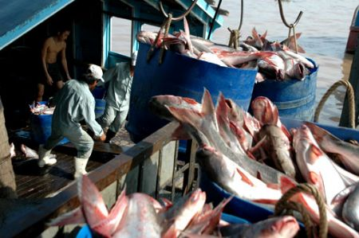
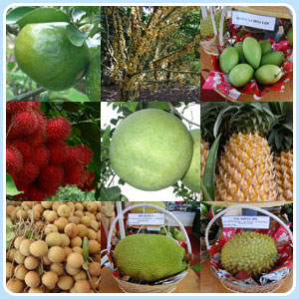
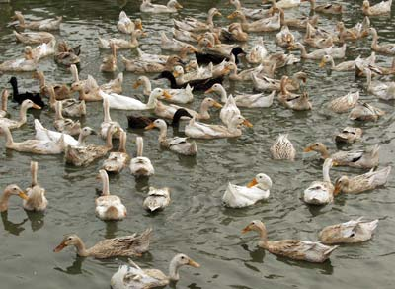
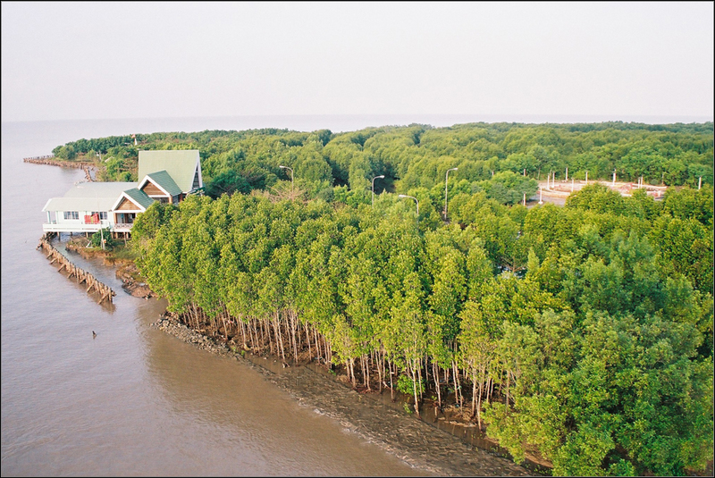
Ngoài trồng lúa, ĐBSCL còn phát triển những nghề gì?

Slide 6
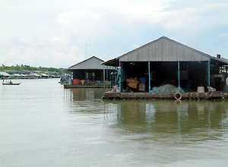
Bài 36: VÙNG ĐỒNG BẰNG SÔNG CỬU LONG (TT)
IV. Tình hình phát triển kinh tế
Nông nghiệp:
- Khai thác và nuôi trồng thủy sản
Khai thác và nuôi trồng thủy sản là thế mạnh của vùng
Sản lượng chiếm 50%tổng SL thủy sản cả nước, đặc biệt nghề nuôi tôm cá xuất khẩu
Bãi cá
Quan sát lược đồ bên, hãy xác định các bãi tôm và bãi cá của vùng ĐBSCL
Diện tích mặt nước rộng lớn( nước ngọt, mặn, lợ ), khí hậu ấm áp
Vùng biển ấm, ngư trường rộng lớn. Nhiều đảo và quần đảo, nguồn hải sản phong phú,
Diện tích rừng ngập mặn lớn cung cấp nguồn thức ăn và nguồn giống tự nhiên …
Tại sao ĐBSCL có thế mạnh về nuôi trồng và đánh bắt thủy sản ?
Bãi tôm
Bè nuôi cá ở An giang

Slide 7
Bài 36: VÙNG ĐỒNG BẰNG SÔNG CỬU LONG (TT)
IV. Tình hình phát triển kinh tế
1. Nông nghiệp:
Bè nuôi cá ở An giang

Slide 8
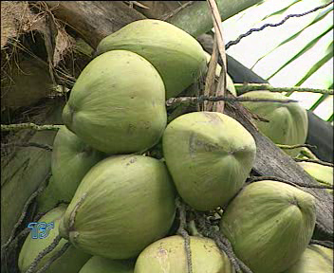
Em có nhận xét gì về ngành trồng cây ăn quả ở ĐBSCL?
Hoa trái ở ĐB sông Cửu Long

Slide 9
Bài 36: VÙNG ĐỒNG BẰNG SÔNG CỬU LONG (TT)
IV. Tình hình phát triển kinh tế
1. Nông nghiệp:
- Là vùng trồng cây ăn quả lớn nhất cả nước

Slide 10
Bài 36: VÙNG ĐỒNG BẰNG SÔNG CỬU LONG (TT)
IV. Tình hình phát triển kinh tế
1. Nông nghiệp:
- Nghề nuôi vịt đàn cũng phát triển mạnh
- Diện tích mặt nước rộng
Tận dụng nguồn thức ăn từ ngành trồng trọt
Thị trường tiêu thụ mạnh
Nghề nuôi vịt đàn phát triển mạnh, dựa trên điều kiện nào?
Vịt đàn được nuôi nhiều ở các tỉnh nào?

Slide 11
Bài 36: VÙNG ĐỒNG BẰNG SÔNG CỬU LONG (TT)
IV. Tình hình phát triển kinh tế
1. Nông nghiệp:
- Nghề trồng rừng có vị trí rất quan trọng, nhất là rừng ngập mặn
Rừng có vai trò gì đối với đời sống, và phát triển KT? Cần có biện pháp gì để bảo vệ rừng?
Có ý nghĩa quan trọng trong việc bảo vệ tính đa dạng sinh học và môi trường sinh thái
dữ đất, cung cấp nguồn tôm giống tự nhiên …
=>Cần bảo vệ rừng, chống cháy rừng
Rừng ngập mặn Cà mau

Slide 12
Bài 36: VÙNG ĐỒNG BẰNG SÔNG CỬU LONG (TT)
IV. Tình hình phát triển kinh tế
1. Nông nghiệp:
2. Công nghiệp:
- Bắt đầu phát triển
Quan sát biểu đồ, hãy nhận xét tỉ trọng sản xuất CN trong cơ cấu GDP của vùng?
Biểu đồ tỉ trọng sản xuất CN trong cơ cấu GDP toàn vùng ( năm 2002)

Slide 13
Bảng 36.2:Các ngành CN ở ĐB sông Cửu Long, năm 2002
Ngành sản xuất | Tỷ trọng trong cơ cấu CN của vùng(%) | Hiện trạng
Chế biến lương thực, thực phẩm | 65% | Xay xát lúa gạo, chế biến thuỷ sản đông lạnh, làm rau quả hộp, SX đường mật. Sản phẩm xuất khẩu: gạo, thuỷ sản đông lạnh, hoa quả. Phân bố hầu khắp các tỉnh, thành phố trong vùng.
Vật liệu xây dựng | 12% | Các cơ sở SX vật liệu xây dựng phân bố ở nhiều địa phương, lớn nhất là nhà máy xi măng Hà Tiên 2
Cơ khí nông nghiệp, một số ngành CN khác | 23% | Phát triển cơ khí nông nghiệp. Thành phố Cần Thơ với khu công nghiệp Trà Nóc là trung tâm CN lớn nhất.
Ngành CN chế biến LT-TP chiếm tỉ trọng cao nhất (65%)
Vì :ĐB SCL là vùng có nguồn nguyên liệu dồi dào (từ nông – ngư nghiệp )
- Nhiều lao động
Thị trường tiêu thụ lớn
Dựa vào bảng 36.2 và kiến thức đã học, cho biết ngành CN nào chiếm trọng cao nhất, vì sao?

Slide 14
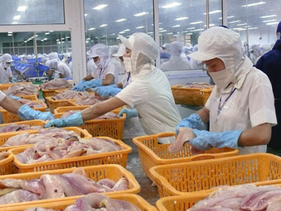
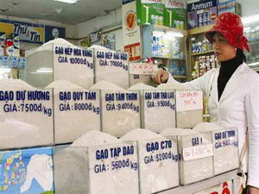
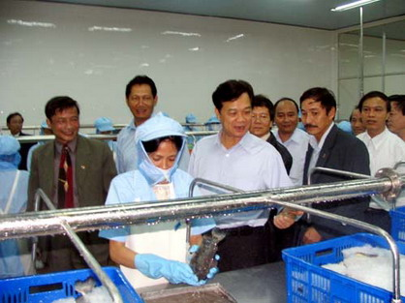
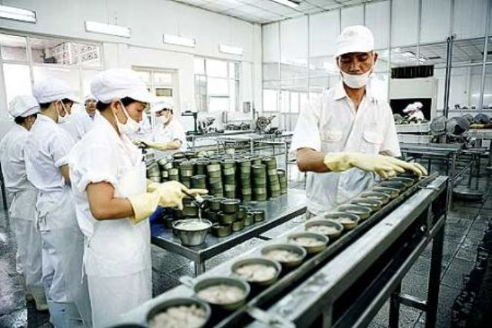
Gạo
CÁ BA SA
Các ngành công nghiệp chế biến
Chế biến tôm

Slide 15
Bài 36: VÙNG ĐỒNG BẰNG SÔNG CỬU LONG (TT)
IV. Tình hình phát triển kinh tế
1. Nông nghiệp:
2. Công nghiệp:
- Bắt đầu phát triển
- Các ngành công nghiêp: chế biến lương thực thực phẩm, vật liệu xây dựng, cơ khí nông nghiệp và một số ngành công nghiệp khác. Công nghiệp chế biến chiếm tỉ trọng cao nhất (65%)
Quan sát hình 36.2, hãy xác định các thành phố, thị xã có cơ sở CN chế biến lương thực thực phẩm

Slide 16
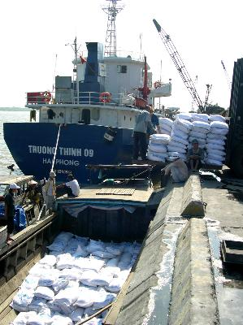
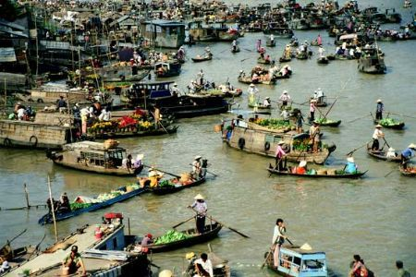
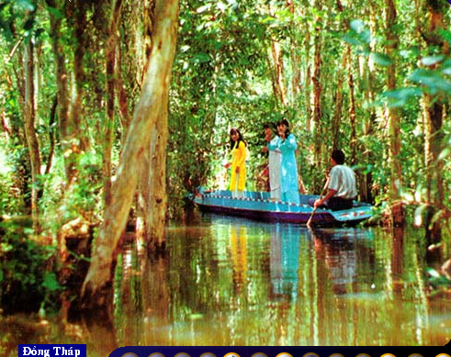
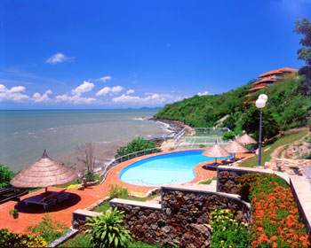
Bài 36: VÙNG ĐỒNG BẰNG SÔNG CỬU LONG (TT)
IV. Tình hình phát triển kinh tế
1. Nông nghiệp:
Xuất khẩu gạo
Chợ nổi
2. Công nghiệp:
3. Dịch vụ:
- Gồm: xuất, nhập khẩu, vận tải thủy, du lịch
Quan sát hình bên, cho biết ĐBSCL có những dịch vụ gì?
Du lịch sông nước
Đảo Phú quốc
Mặt hàng xuất khẩu
chủ lực là gì?

Slide 17
cá ba sa
Mặt hàng xuất khẩu chủ lực là gạo,
thủy sản đông lạnh, hoa quả
Gạo
tôm

Slide 18
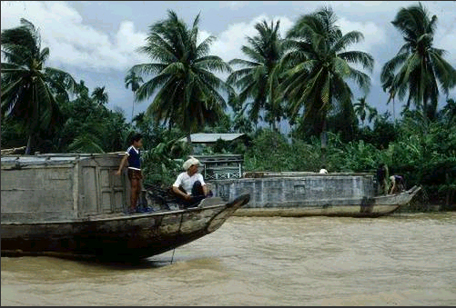
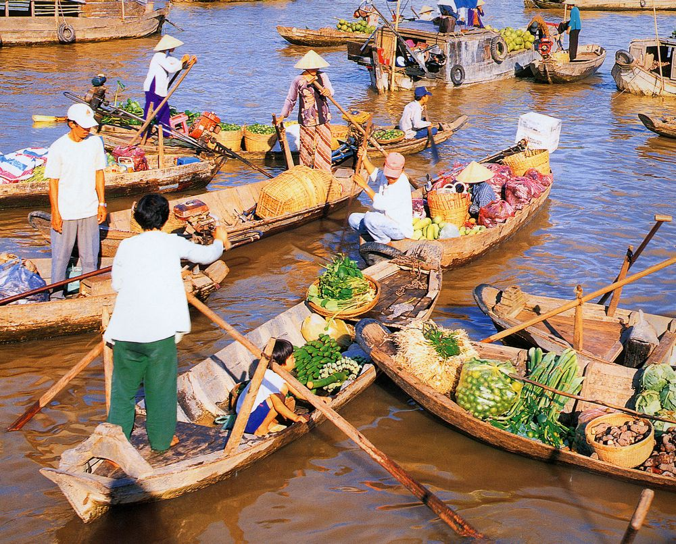
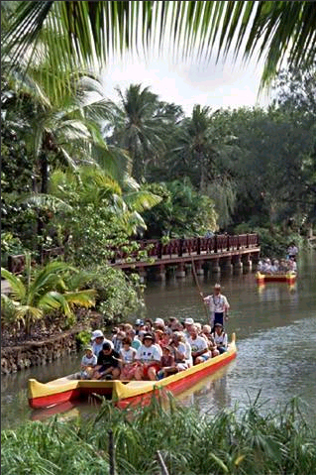
Nêu ý nghĩa của giao thông vận tải thủy ?
Giữ vai trò rất quan trọng
trong đời sống và sản xuất

Slide 19
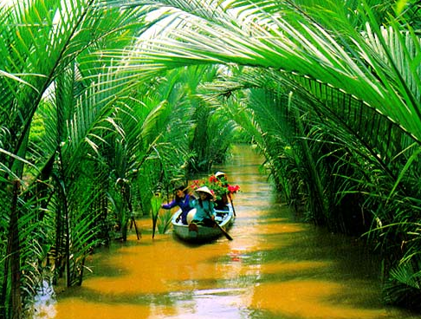
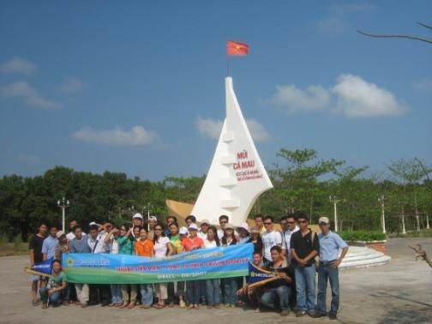
Em có nhận xét gì về hoạt động du lịch ở ĐBSCL?
Rất đa dạng

Slide 20
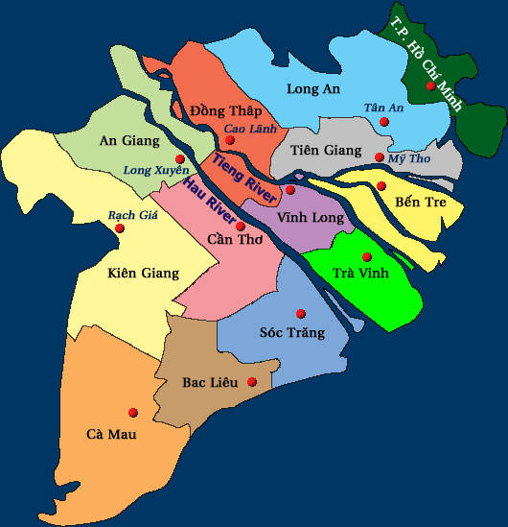
Bài 36: VÙNG ĐỒNG BẰNG SÔNG CỬU LONG (TT)
V. Các trung tâm kinh tế:
- Thành phố Cần thơ, Mĩ tho,
Long xuyên, Cà mau
Dựa vào lược đồ bên, hãy xác định các trung tâm kinh tế của vùng?
Thành phố nào là trung tâm kinh tế lớn nhất, vì sao?

Slide 21
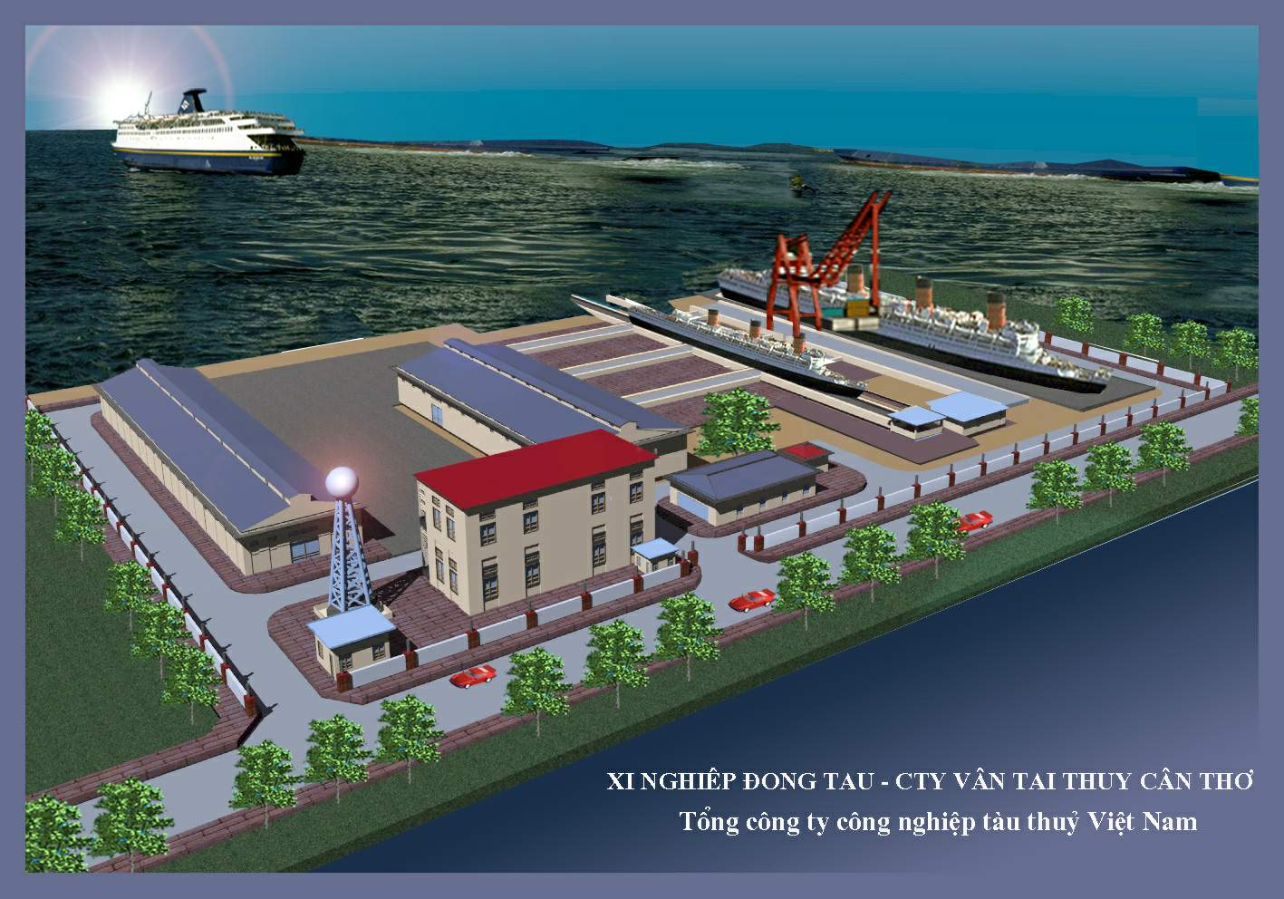
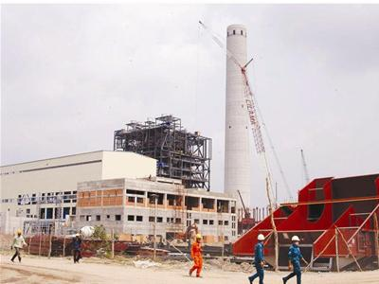
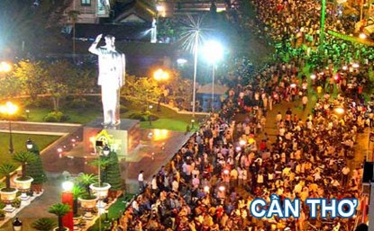
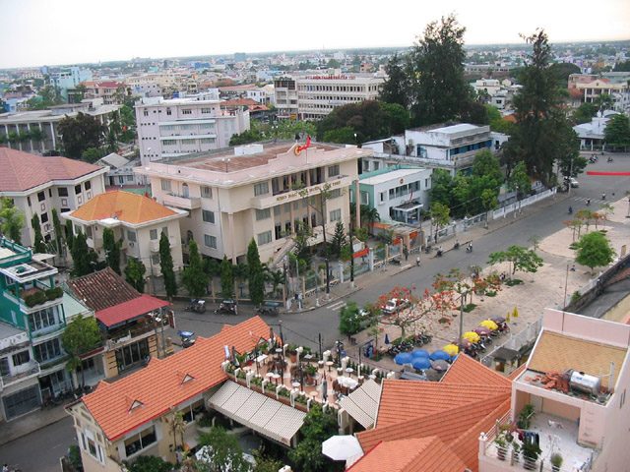
Có vị trí thuận lợi, sân bay
cảng quốc tế, Đầu mối
giao thông, trung tâm CN
TP CÇn th¬

Slide 22
Bài 36: VÙNG ĐỒNG BẰNG SÔNG CỬU LONG (TT)
V. Các trung tâm kinh tế:
- Thành phố Cần Thơ, Mĩ Tho,
Long Xuyên, Cà Mau
- Cần thơ là trung tâm kinh tế lớn nhất

Slide 23
LUYỆN TẬP
Chọn ý trả lời đúng nhất
Đồng bằng sông Cửu long có thế mạnh phát triển nuôi trồng và đánh bắt thủy sản
Nhờ có nhiều sông nước, kênh rạch
Rừng ngập mặn là nguồn sinh trưởng và cung cấp nguồn giống tự nhiên
Phụ phẩm lúa gạo và nguồn tôm cá nhỏ là thức ăn phong phú cung cấp cho việc nuôi cá lồng, cá bè
Tất cả các ý đều đúng
d

Slide 24

DẶN DÒ:
Về nhà học bài và làm bài tập 3/133.
Lưu ý vẽ biểu đồ cột ghép dùng 2 kí hiệu phân biệt, có chú giải kèm theo sau đó ghi tên biểu đồ và nhận xét.
2. Chuẩn bị bài 37, tiết sau thực hành, đem theo máy tính và thức kẻ để làm bài.

